Slide 1
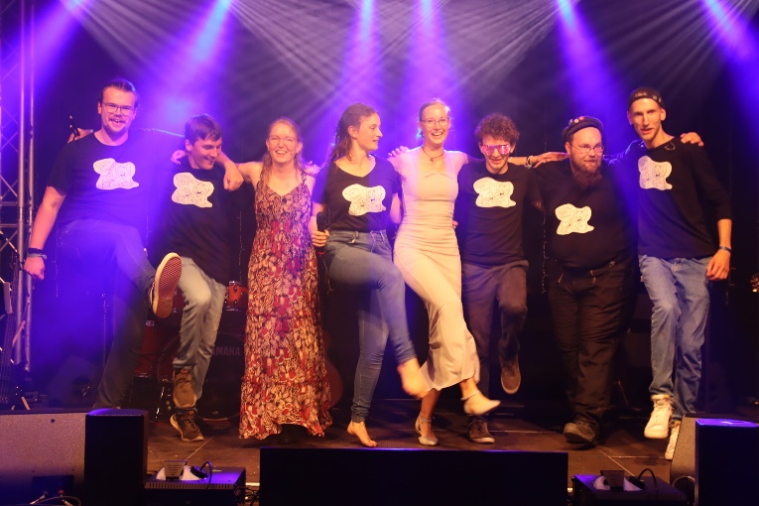
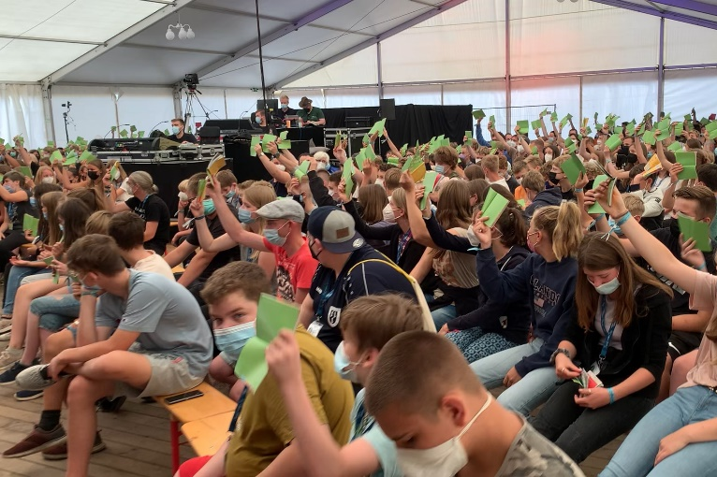

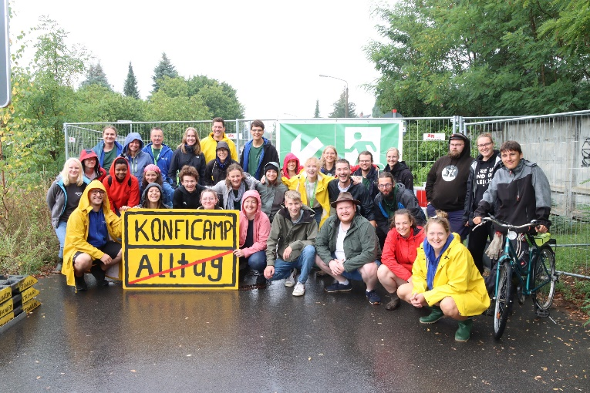
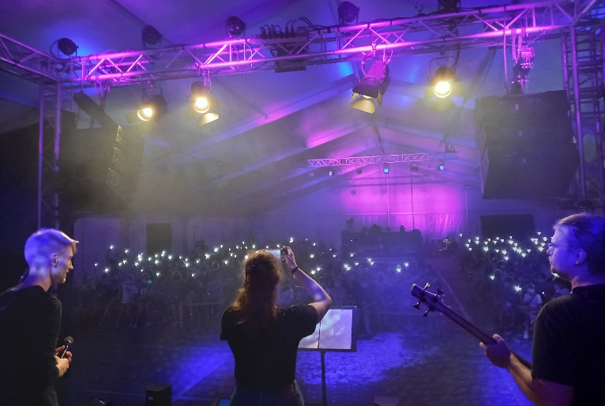
NEWS
KonfiCampS
2023

Slide 2
AGENDA
Campplan & Programmübersicht
Organisatorisches und Besonderheiten
  Rückmeldungen + Rückmeldungen auf den Camps
  Eure Mitarbeit
  Sicherheit & Prävention
  Gender Diversity
  Sonstiges
Programm
  Wittenberg-Ausflug
  Vormittagseinheiten
  Campsamstag
Sonstiges
  Die nächsten Schritte – von uns und von euch
  Eure Fragen

Slide 3
Notes:
Campplan

Slide 4
MITTWOCH | DONNERSTAG | FREITAG | SAMSTAG | SONNTAG
Anreise gegen 15:00 Uhr | 07:00 Uhr Aufstehen | 07:00 Uhr Aufstehen | 07:00 Uhr Aufstehen | 07:00 Uhr Aufstehen
 | 08:00 Uhr Frühstück | 08:00 Uhr Frühstück | 08:00 Uhr Frühstück | 08:00 Uhr Frühstück
 | 09:00 – 12:30 Uhr Arbeitseinheit in der Gemeindegruppe // Gemeinsamer Start im Großzelt | 09:00 – 12:30 Uhr Arbeitseinheit in der Gemeindegruppe // Gemeinsamer Start im Großzelt | 09:00 – 12:30 Uhr Arbeitseinheit in der Gemeindegruppe // Gemeinsamer Start im Großzelt | 09:00 – 10:15 Uhr Packen, Putzen, Aufräumen
 | 12:30 – 14:30 Uhr Mittagessen + Lunchpaket und Pause | 12:30 – 14:30 Uhr Mittagessen + Lunchpaket und Pause | 12:30 – 14:30 Uhr Mittagessen und Pause | 10:15-11:00 Uhr Abschlussgottesdienst
15:00 – 18:00 Uhr Einziehen, Orientieren, Kennenlernen, Rallye 17:00 Uhr GemeindeTeamer*innen Briefing (Unterzentrum) 17:30 Uhr HauptTeamer*innen Briefing | 14:30 – 18:00 Uhr Nachmittagsprogramm: Workshops + Markt der Möglichkeiten (Unterzentrum 2) ODER Wittenberg-Ausflug (Unterzentrum 1) | 14:30 – 18:30 Uhr Nachmittagsprogramm: Workshops + Markt der Möglichkeiten (Unterzentrum 1) ODER Wittenberg-Ausflug (Unterzentrum 2) | 14:30 – 16:30 Uhr Workshops & Spielstraße zum Thema „Zukunft“ Anschließend gemeinsame Abschlussaktion auf der Plaza | 11:00 Uhr Ausgabe der Lunchpakete
 |  |  | Ab 16:30 Uhr Markt der Möglichkeiten
18:00 Uhr Abendessen | 18:00 Uhr Abendessen | 18:00 Uhr Abendessen | 18:00 Uhr Abendessen | Ab 12:00 Uhr Abreise
20:00 – 21:30 Uhr Abendprogramm: „Eröffnungsshow“ | 20:00 – 22:00 Uhr Abendprogramm: Lutherverschwörung | 20:00 – 22:00 Uhr Abendprogramm: Disco | 20:00 – 22:00 Uhr Abendprogramm „Abschluss-Gala“ im Anschluss Taizé Andacht
21:30 – 22:30 Uhr Sternenzeit | Im Anschluss die Andacht im Großzelt | 21:30 – 22:30 Uhr Sternenzeit
22:30 – 22:45 Uhr Abendandacht im Großzelt | 22:00-22:30 Uhr Sternenzeit | 22:30 – 22:45 Uhr Abendandacht im Großzelt

Slide 5
Organisatorisches und Besonderheiten

Slide 6
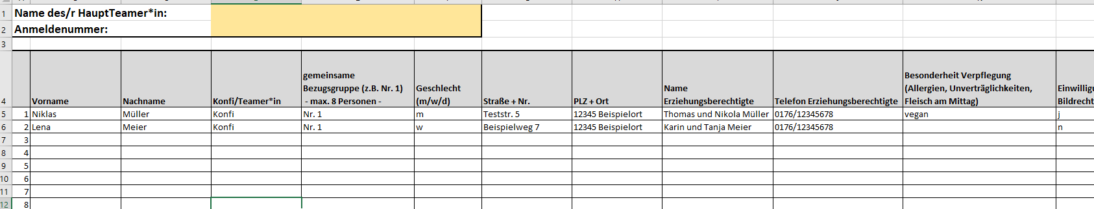
Rückmeldungen vor dem Camp
TEILNEHMENDENLISTEN an konficamps@ev-akademie-wittenberg.de spätestens vier Wochen vor Campstart:
Möglichkeit mehr HauptTeamer*innen zurück zu melden → mehr Info-Material in ausreichender Anzahl im Willkommensbrief zum Start
Bildrechteformulare
Formular zur Bestätigung von Präventionsmaßnahmen

Slide 7
Rückmeldungen auf den Camps
Check-in am Mittwoch im Unterzentrum & Zeltdorf → Check-in Brief
17:00 Uhr GemeindeTeamer*innenBriefing im jeweiligen Unterzentrum
17:30 Uhr HauptTeamer*innenBriefing
Bis Mittwoch 22:00 Uhr benötigen wir eine aktualisierte TN-Liste (Teil des Check-in Briefs)
Bildrechteformulare: entweder im Vorfeld als Sammelpdf oder auf das Camp mitbringen
Rückmeldeschleife zur Abreise:
  Info im Check-in Brief
  Donnerstag Liste im UZ aushängen → Rückmeldungsbest. bis Freitag 09:00 Uhr
Briefing für das gemeinsame Aufräumen übernimmt DorfCaT am So. früh + Checkliste im Check-in Brief

Slide 8
Eure Mitarbeit ist ausdrücklich erwünscht!
Für GemeindeTeamer*innen und HauptTeamer*innen
  Rolle bei der Lutherverschwörung (Do. 13:45 Uhr UZ 2)
  Übernahme von Segensstationen (Sa. 17:00 Uhr am Großzelt)
  „Kamerakind“ ;) (Mi. 19:00 Uhr Großzelt)
  Betreuung des Markt der Möglichkeiten (täglich 15:30 Uhr Plaza)
  Übernahme von Spielstraßen Stationen (Sa. 13:45 Uhr Plaza)
  Betreuung von Sternenzeit Angebote (Do. 15:15 & Fr. 15:15 Uhr Plaza)
  Mitmachen beim Predigtslam für die Abschlussshow am Samstag
Es gibt einen Willkommensbrief für GT im Internen Bereich!
InfoSheet beim Startbriefing + aufgaben-bezogene Briefings

Slide 9
Sicherheit und Prävention
Erweiterung des Maßnahmenkatalogs zur Prävention von sexualisierter Gewalt
  Das machen wir schon:
    Abrufen erweiterter Führungszeugnisse aller CampTeamer:innen
    Entsprechende Regeln auch für alle externen Dienstleister (VA-Technik, Verpflegung, Sicherheit
    Unterzeichnung einer Selbstverpflichtungserklärung und Verhaltenskodex (angelehnt an die Maßnahmen der EKBO)
    Bestätigung, ähnlicher (landeskirchlich geltender) Maßnahmen in euren Kirchengemeide mit dem Formular zur Bestätigung von Präventionsmaßnahmen

Slide 10
Rückzugsräume
Rückzugsraum bei Evakuierungen für Personen, die Schwierigkeiten mit dem Umgang der Situation bzw. mehr Ruhe benötigen
Rückzugsraum für GemeindeTeamer*innen während dem Nachmittagsprogramm auf dem Campgelände in der Jurte
Rückzugsraum für HauptTeamer*innen während den Nachmittagsworkshops im Kiosk

Slide 11

Gender Diversity
Wir planen neben geschlechtergetrennten Toiletten und Duschen auch explizit mit „unisex“ bezeichnete. Grundsätzlich sind alle Sanitäranlagen wie gehabt mit Einzelkabinen versehen.
Eine Regenbogenfahne wird als Zeichen der Vielfalt sichtbar angebracht und Infomaterial wird auf dem Campgelände an relevanten Stellen ausliegen.
Es wird einen kleinen Rückzugsort geben, der für alle Teilnehmenden und Teamer:innen nutzbar ist.
Ein Seelsorgeangebot wird zu bestimmten Zeiten angeboten und von unseren geschulten Teamer:innen durchgeführt. Der Kontakt erfolgt per Telefon / WhatsApp.
Es wird ein niederschwelliger Workshop zum Thema Gender Diversity angeboten.

Slide 12
Sonstiges
Fundsachen werden grundsätzlich im Infopoint gesammelt
  Programmpunkt im Abendprogramm am Samstag & im Anschluss des Abschlussgottesdienst am Sonntag
  Anschließend machen wir Fotos und laden diese im Internen Bereich hoch
Evaluation findet am Sonntag im Anschluss des Abschlussgottesdienstes

Slide 13
Programm

Slide 14
Vormittagseinheiten
Donnerstag: Sehnsucht nach Identität:
„Gott sah an alles, was er gemacht hatte. Und siehe, es war sehr gut.“ 1. Mose 1,31.
Freitag: Sehnsucht nach Wahrhaftigkeit
„Ein Mensch sieht, was vor Augen ist; der Herr aber sieht das Herz an.“ 1. Sam 16, 7
Samstag: Sehnsucht nach Zukunft
„Ich hebe meine Augen auf zu den Bergen …“ Psalm 121

Slide 15
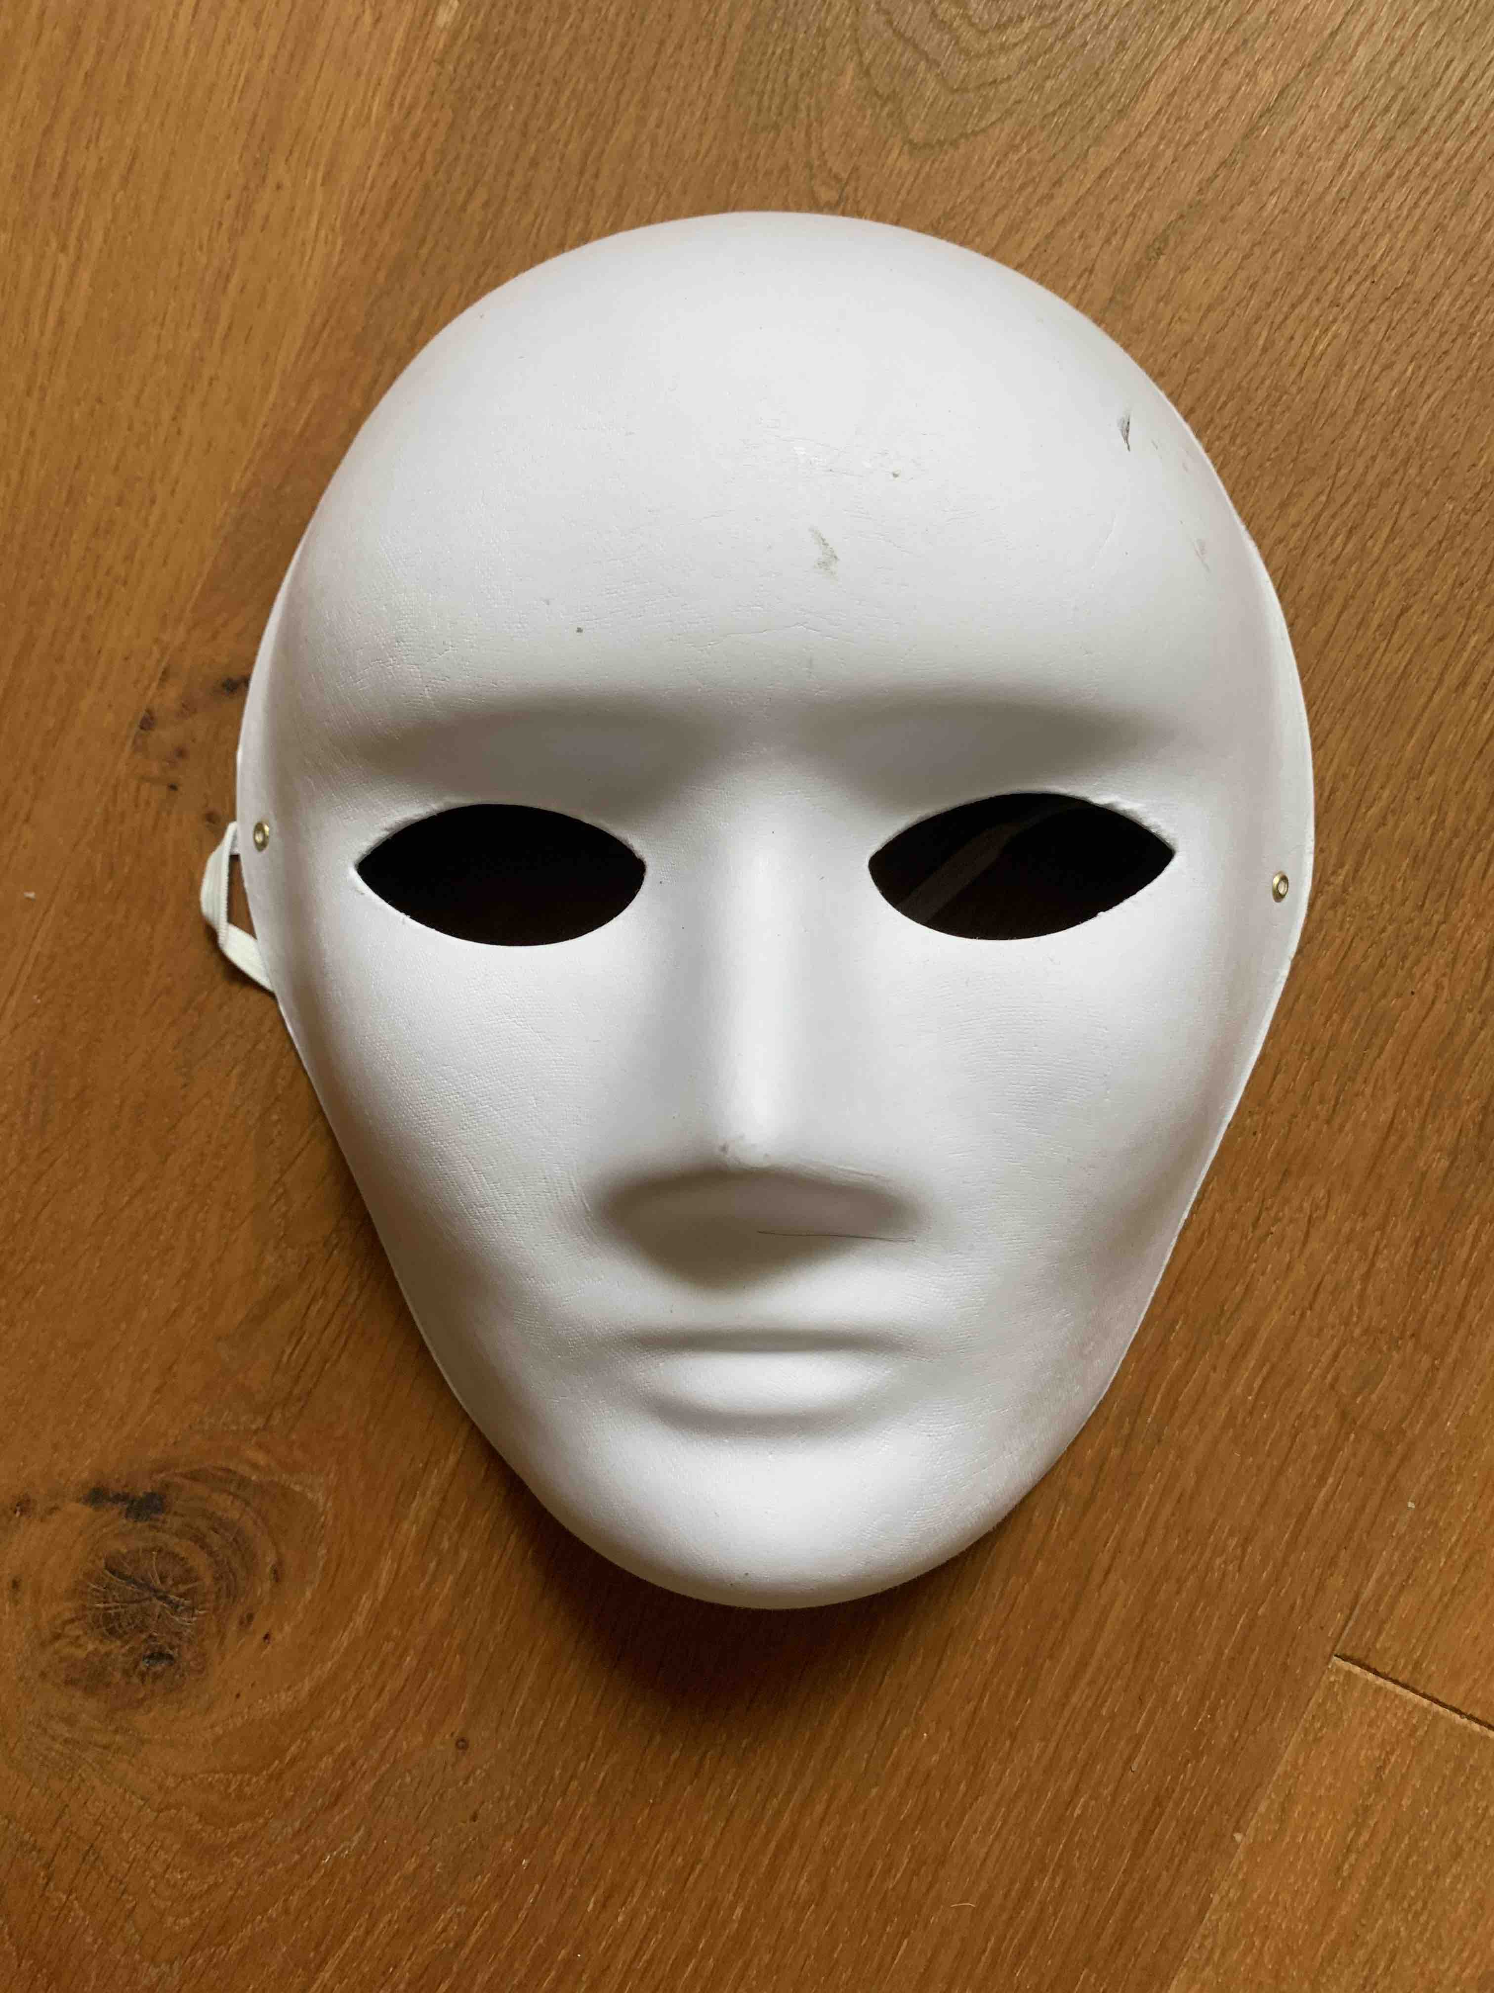
Vormittagseinheiten
Donnerstag: Sehnsucht nach Identität:
„Gott sah an alles, was er gemacht hatte. Und siehe, es war sehr gut.“ 1. Mose 1,31.
Warming up
Masken
Escape Game
Impuls und Segen zum Schluss

Slide 16
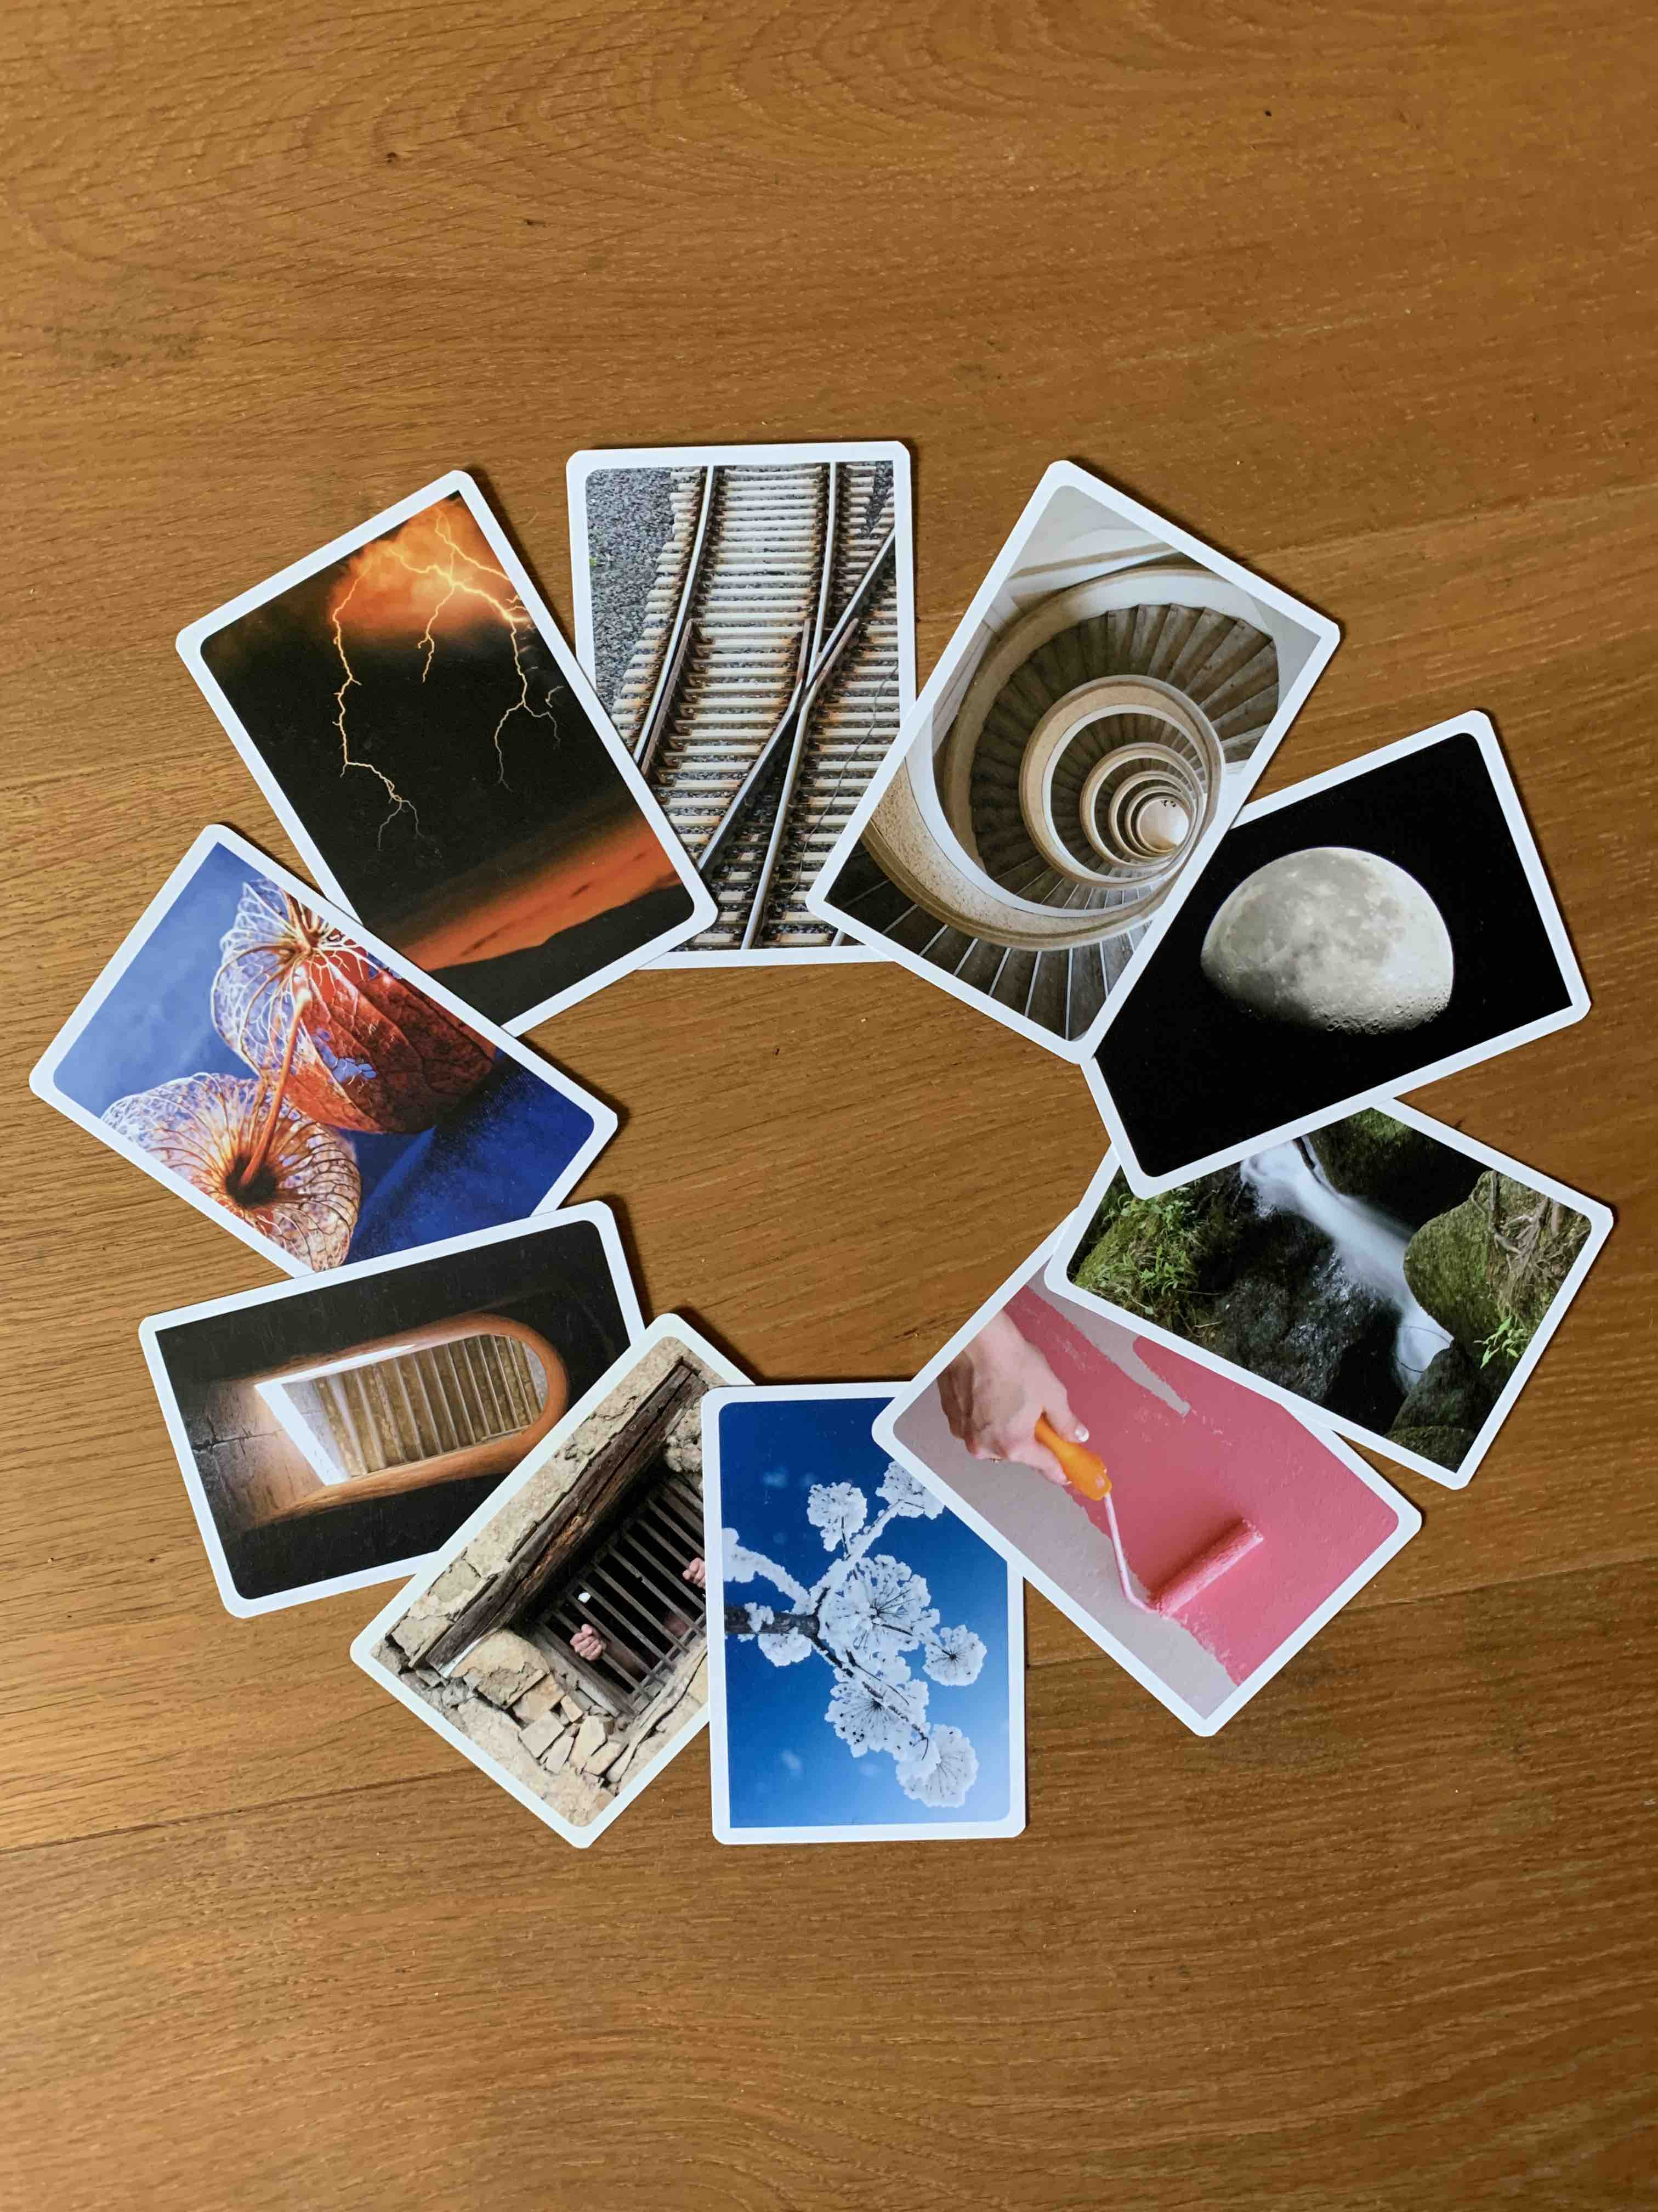
Vormittagseinheiten
Freitag: Sehnsucht nach Wahrhaftigkeit
„Ein Mensch sieht, was vor Augen ist; der Herr aber sieht das Herz an.“ 1. Sam 16, 7
Avatar- Experiment
3/5 Workshops
  „Wie siehst du eigentlich aus?“
  „Was ist dir wirklich wichtig?“
  „Was glaubst du eigentlich wirklich?“
  „Was kannst du alles?“
  „Was hast du schon alles erlebt?“
Ungefiltert
Schlussimmpuls: ein Leib – viele Glieder
Vertrauensspiel

Slide 17
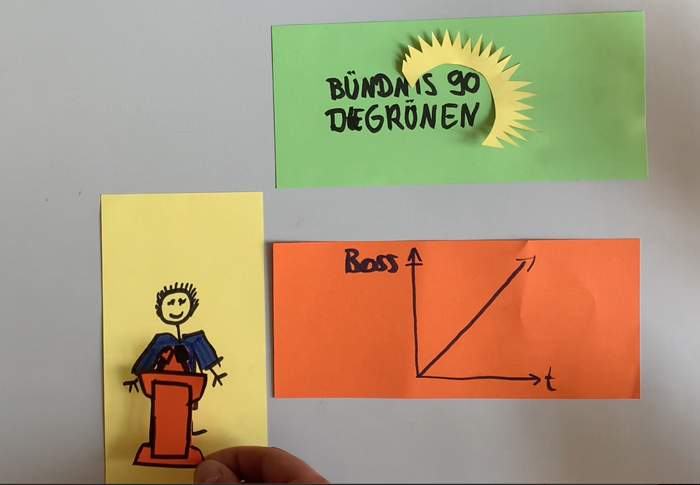
Vormittagseinheiten
Samstag: Sehnsucht nach Zukunft
„Ich hebe meine Augen auf zu den Bergen …“ Psalm 121
Ereigniskarten: Was könnte einer Konfi in den nächsten 30 Jahren passieren?
Paperclip: Die nächsten 30 Jahre.
Liturgischer Abschluss mit Psalm 121

Slide 18
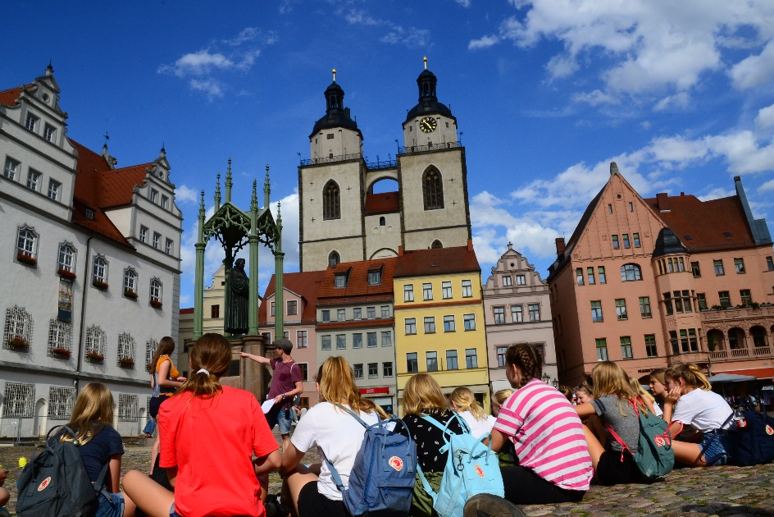
Wittenberg Ausflug
Grundsätzliches:
  Programmpunkte:
    Asisi-Panorama (Festivalbändchen)
    Actionbound durch WIttenberg
    Luther- und Melanchthonhaus
    Führung in der Stadtkirche
    Führung in der Schlosskirche
    Selbstführung im Cranach-Haus
  Einbuchung in feste Pakete – wer nicht mehr sein gewünschtes Paket buchen kann, meldet sich bitte per Mail!
Auf den Camps:
Abfahrt mittags vom Camp und nachmittags aus der Stadt in 2 Schichten
Abschluss des Ausfluges durch Andacht in der Schlosskirche
Zeitplan gibt’s als Laufzettel auf den Camps

Slide 19
Campsamstag
Vormittags: klassische Vormittagseinheit
Nachmittags:
  14:30 Uhr Start auf der Plaza
    Neben den vier Workshopkategorien von Donnerstag und Freitag (Hand, Glühbirne, Herz und Theatermaske) gibt es ein 5. Symbol. Alle verteilen sich in verschiedene Ecken und dort wird das weitere Vorgehen erklärt
    2 Optionen:
      Feste Workshops zum Thema Zukunft: Festes 90min Angebot
      Spielstraße: ca. 15 Stationen, die ca. jeweils 15min dauern (#Mitarbeit)
  Anschließend gemeinsame Abschlussaktion auf der Plaza
  Anschließend Markt der Möglichkeiten

Slide 20
Sonstiges

Slide 21
Die Nächsten Schritte – von uns
InfoMail Mitte Juni
  Wittenberg Ausflugsinfos
InfoMail Ende Juni
  Vorläufiger Speiseplan
  Campplan
  Ab Mitte Juli: Das Logbuch ist im Internen Bereich abrufbar
InfoMail 3 Tage vor Campstart
  Wetterbericht
  Kurzfristige Infos

Slide 22
Die Nächsten Schritte – Von euch
Auswahl des gewünschten Paketes zum Wittenbergausflug bis 30.06.2023
Formular zur Bestätigung von Präventionsmaßnahmen ausfüllen bis 4 Wochen vor Campbeginn
Aktualisierung der An- und Abreise sowie Teilnehmendenzahlen über das Rückmeldeformular. Finale Rückmeldung bis 4 Wochen vor Campbeginn.
Vorbereitungstermin mit eurem Team
Falls noch nicht geschehen:
  An- und Abreiseformular ausfüllen und an das Team KonfiCamp schicken (Deadline 31.05.2023)
  Teilnehmendenliste mit Infos zur Verpflegung ausfüllen und an das Team KonfiCamp senden (Deadline 31.05.2023)

Slide 23
Eure weiteren Fragen

